Slide 1


Uvođenje IT u KD Autotrolej d.o.o Rijeka
Rijeka, 26.3.2015.
Robert Mrvčić

Slide 2
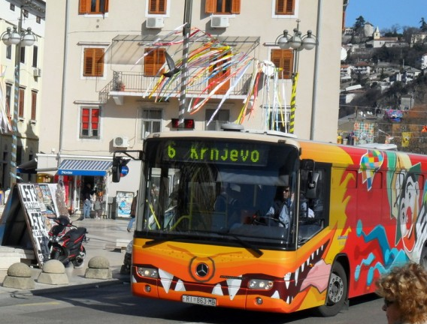
O nama:
Grad Rijeka većinski vlasnik (83,44%), te osam susjednih gradova i općina (16,56%)
Grad Rijeka – 44 km2 – oko 130.000 stanovnika
13 susjednih gradova i općina – 630 km2 – oko 84.400 stanovnika

Slide 3
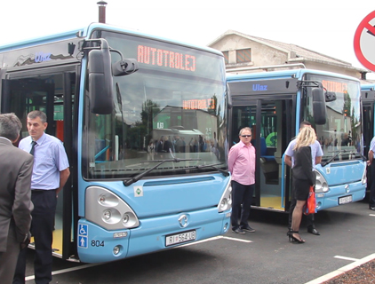
Javni gradski prijevoz:
Obavlja se prijevoz na 52 linije (49 dnevnih i tri noćne)
Ukupna mreža linija 708 kilometara
Dnevna povezanost 13 gradova i općina sa županijskim središtem (Grad Rijeka)
Godišnje se preveze oko 45.000.000 putnika i ostvari preko 10.000.000 kilometara

Slide 4
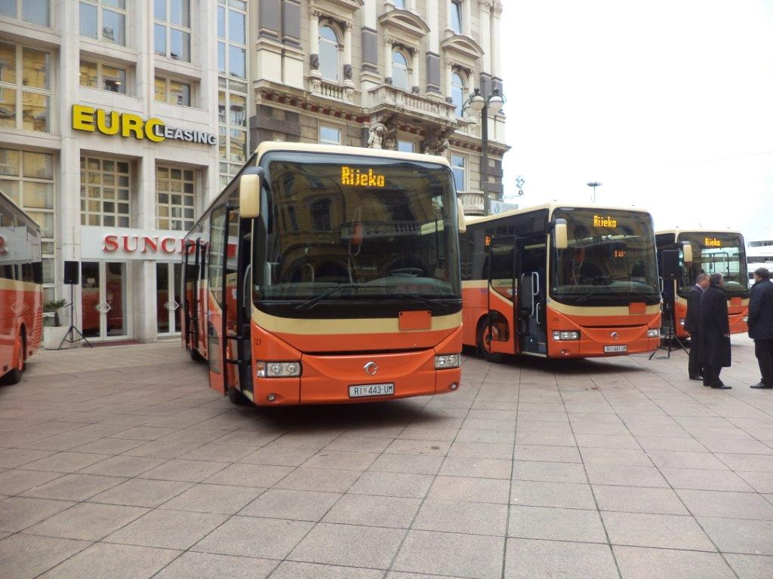
Vozni park:
174 autobusa:
102 solo autobusa (od toga 11 SPP + 11 UNP)
49 zglobnih autobusa
19 minibusa (10 SPP)
3 kombi vozila
1 turistički katni autobus

Slide 5
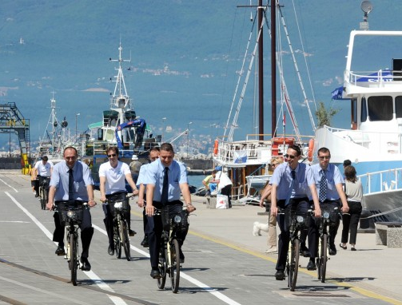
Usluge:
Javni prijevoz putnika
Organizirani i izvanredni prijevoz putnika
Usluge održavanja vozila
Oglašavanje i prodaja marketinškog prostora
Prijevoz djece školske dobi
Javni gradski bicikli

Slide 6
Podizanje kvalite prijevoza uvođenjem ITS-a
Podizanje kvalitete organizacije javnog prijevoza
Nova softverskih rješenja – prodaja karata, vozni redovi i raspored vozača
E-ticketing
Prometni centar – praćenje i nadzor prometa

Slide 7
Prometni centar
unaprijeđuje planiranje te upravljanje i nadzor prometa,
povećanje prihoda,
Kvalitetna, brža i jednostavnija izrada voznih redova
povećanje atraktivnosti JPP u potpunosti usklađenog s prijevoznim potrebama
optimizaciju rada linija, vozila i vozača
podizanje kvalitete usluga prijevoza,
potrebni podaci za izradu kvalitetnih voznih redova
Raspored vozača sukladan zakonskim okvirima
Softverska rješenja
E-ticketing

Slide 8
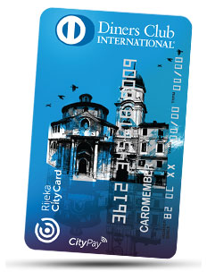
Gradska kartica Rijeka City Card:
Po uzoru na mnoge gradove u Europi i Grad Rijeka objedinjuje usluge koje pružaju komunalna i trgovačka društva te ustanove Grada kroz projekt Gradske kartice te ih nudi svojim građanima na korištenje
Cilj projekta uvođenja Gradske kartice je pojednostaviti korisnicima korištenje gradskih usluga, povećati učinkovitost komunalnih i trgovačkih društava i ustanova Grada Rijeke te omogućiti Gradu Rijeci efikasnije praćenje i pružanje javnih usluga

Slide 9
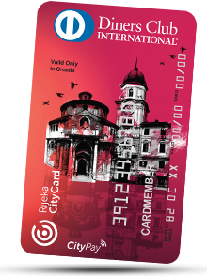
Ideja - Jedna kartica za sve potrebe naših građana
Novo iskustvo za korisnike - multifunkcionalna kartica kartica za više potreba:
identifikacijska kartica (mjesečna pokazna karta, mjesečna karta za parkiranje ili člansku iskaznicu za korištenje usluge gradskih knjižnica) +
platna kartica (prepaid ili postpaid)

Slide 10
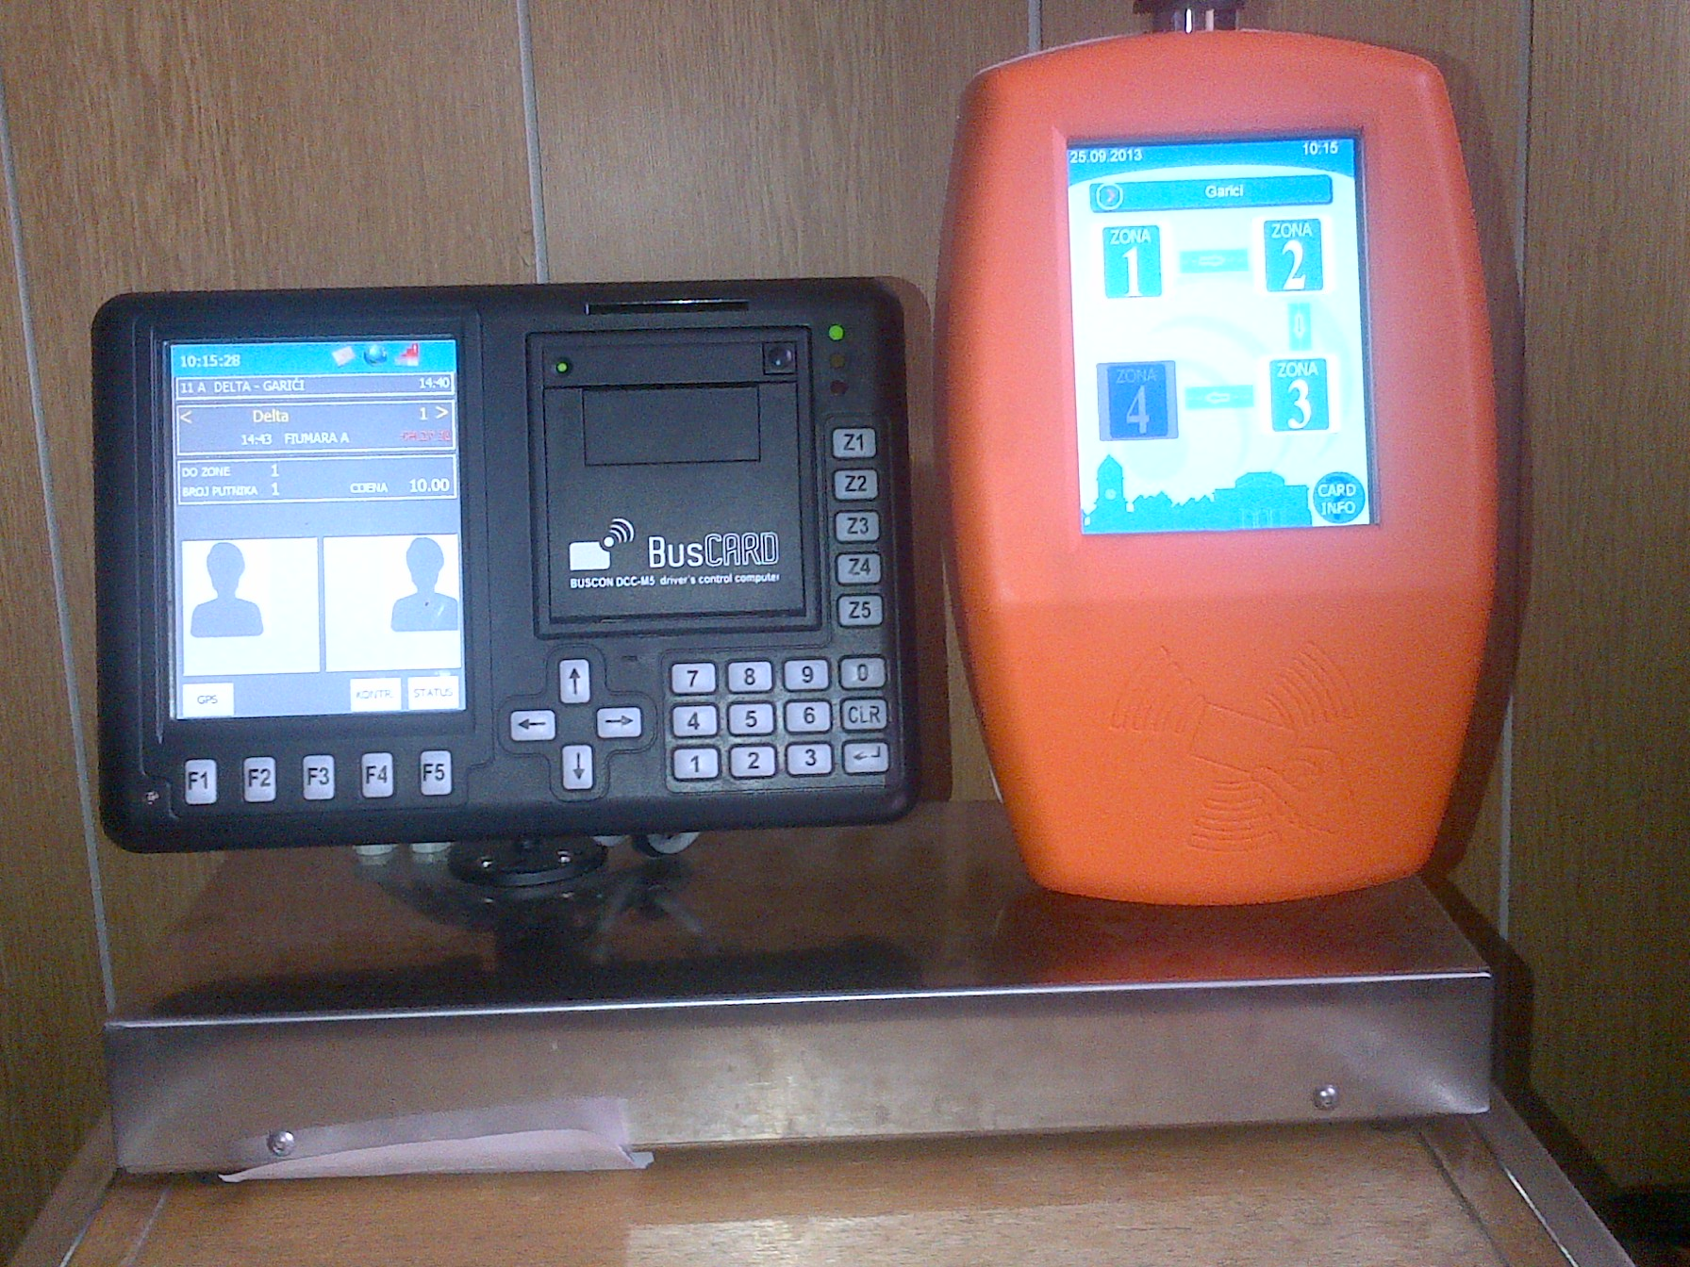
Oprema sustava e-ticketinga:
Oprema za vozila uključuje: vozačko računalo (VR), autorizacijsko komunikacijski uređaj (AKU), validator kartica (VK), brojač putnika (BP)
Oprema za testiranje i obuku – soba za obuku i simulaciju sadrži: vozačko računalo (VR), autorizacijsko komunikacijski uređaj (AKU), validator kartica (VK), uređaj za kontrolu karata

Slide 11
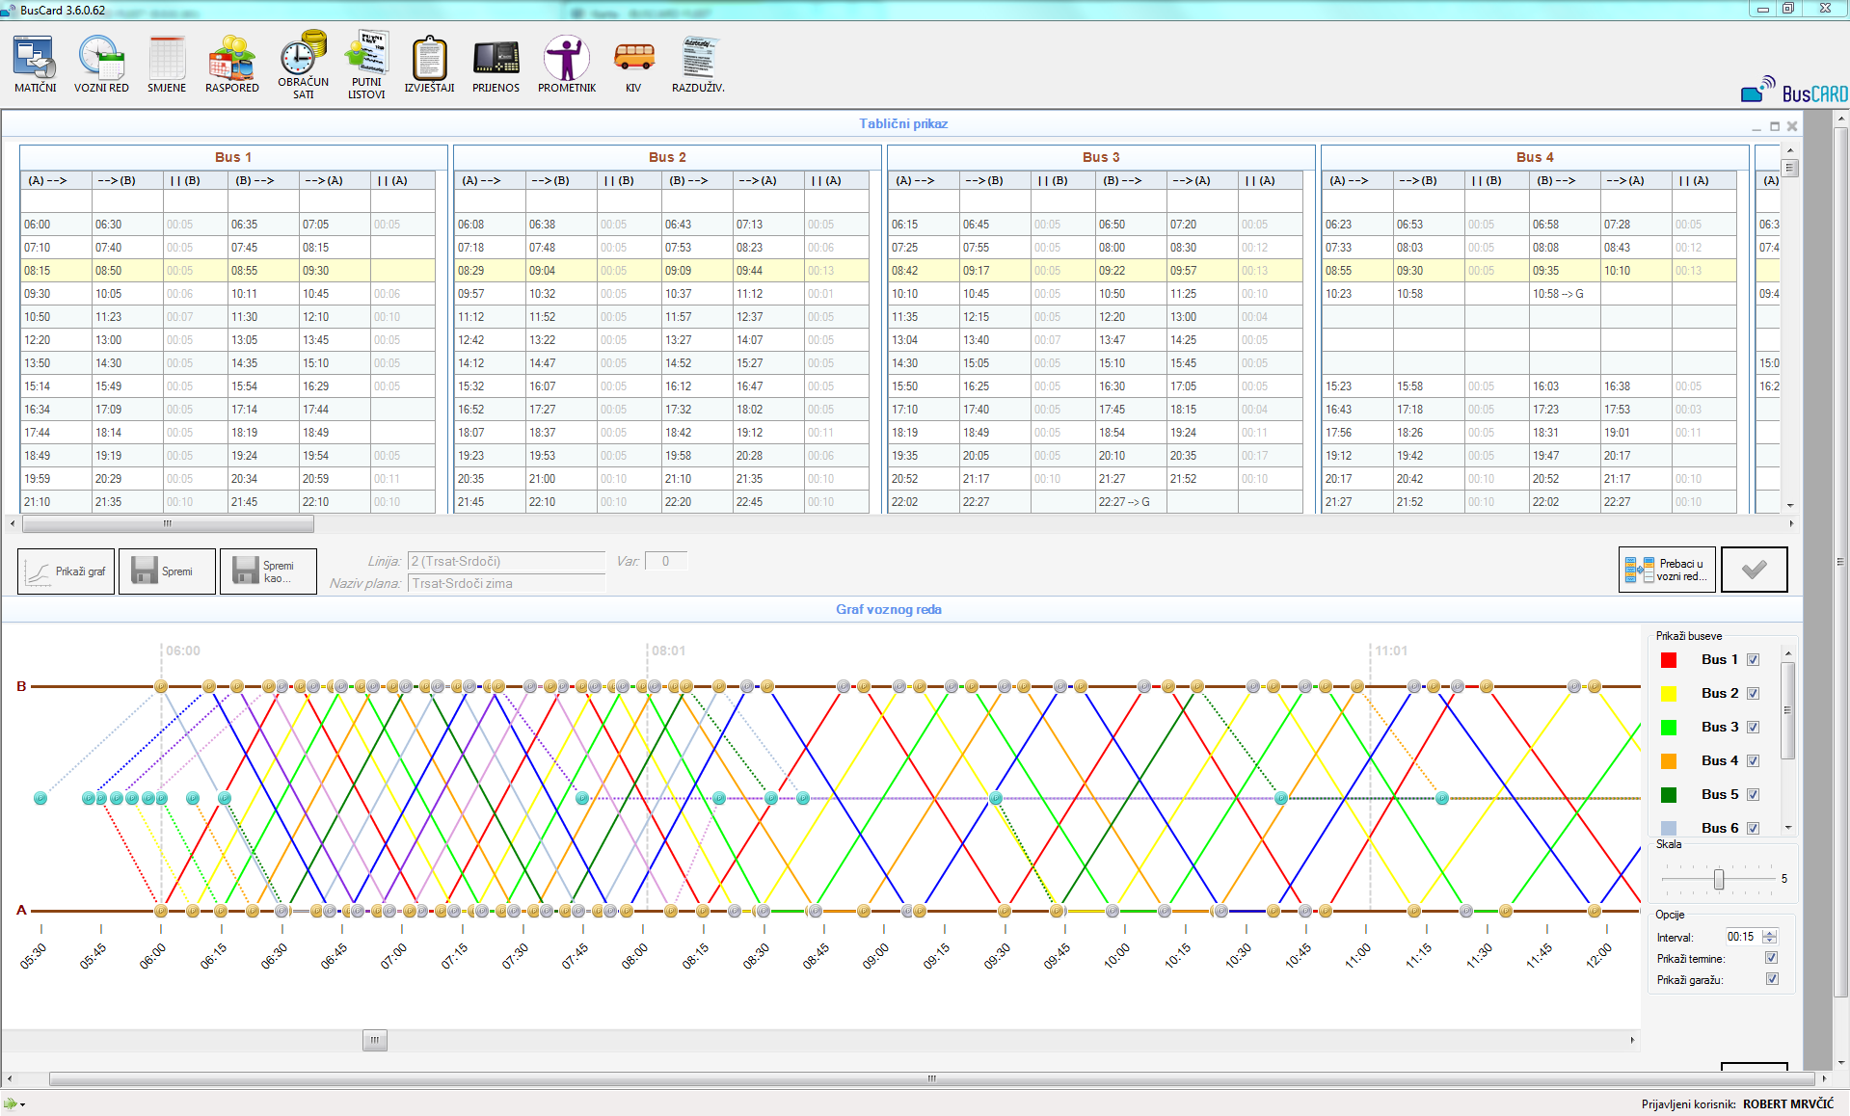
Softver za izradu voznih redova:
Jednostavna izrada voznih redova za lokalne i županijske linije
Raspored rada vozača i vozila po linijama kao podloga izradi rasporeda rada
Vozne redove za putnike oblikovane za objavu na stajalištima
Operativne podatke za liniju
Predefinirani izvještaji
Prebacivanje voznih redova na vozila (vozačka računala) puten GPRS-a

Slide 12
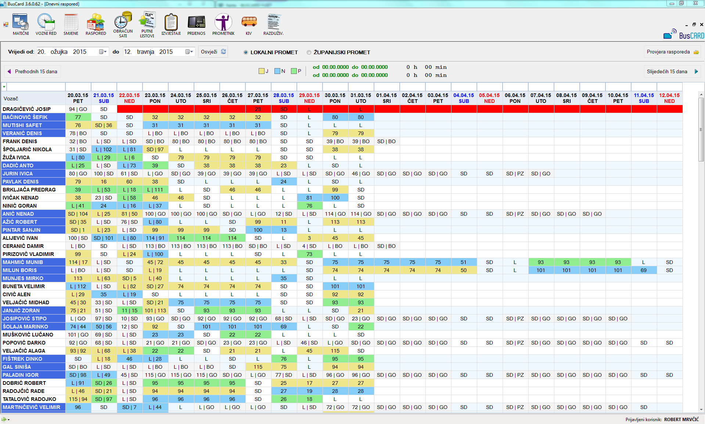
Softver za raspored vozača i obradu prometne dokumentacije:
Planiranje i izradu rasporeda rada vozača i vozila na temelju voznih redova, a sukladno zakonskim okvirime
Izradu putne dokumentacije,
Obračun sati rada vozača – plaće
Obračun putne dokumentacije – kilometraža za subvencije.

Slide 13
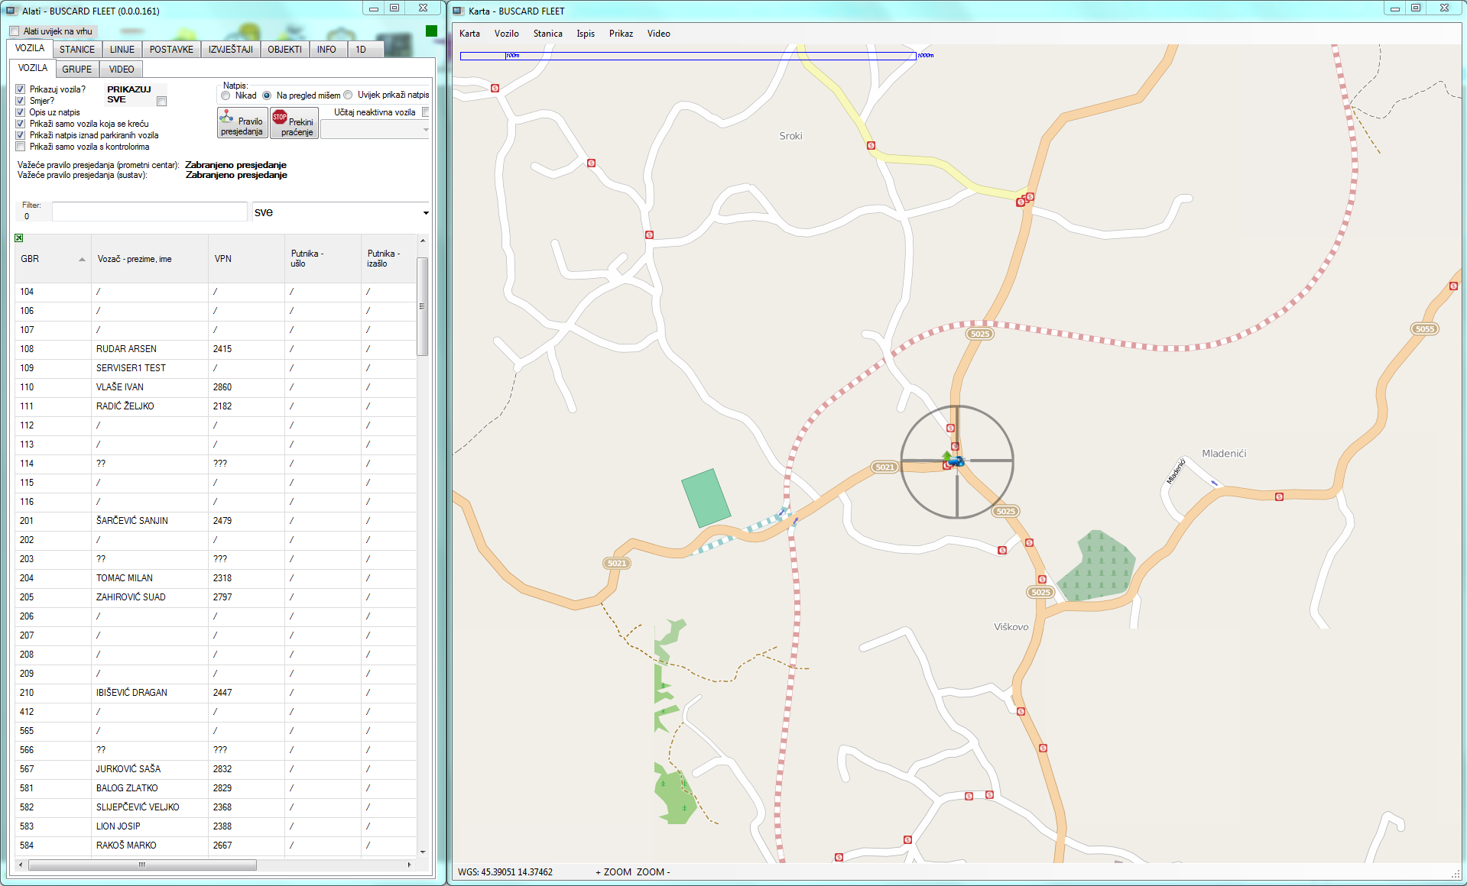
Prometni centar:
Prometni centar predstavlja središnje mjesto za planiranje, upravljanje, koordinaciju i nadzor prometa u KD Autotrolej te preduvjet za kvalitetniju uslugu, optimizaciju rada linija, vozila i vozača
Očekivani rezultirati – povećanjem atraktivnosti javnog prijevoza u potpunosti usklađenog s prijevoznim potrebama, uključujući prodaju, upravljanje i podizanje razine usluge

Slide 14

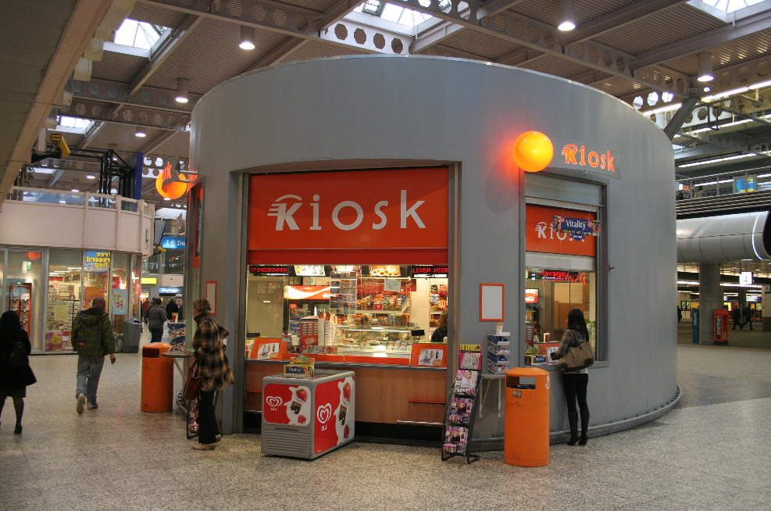
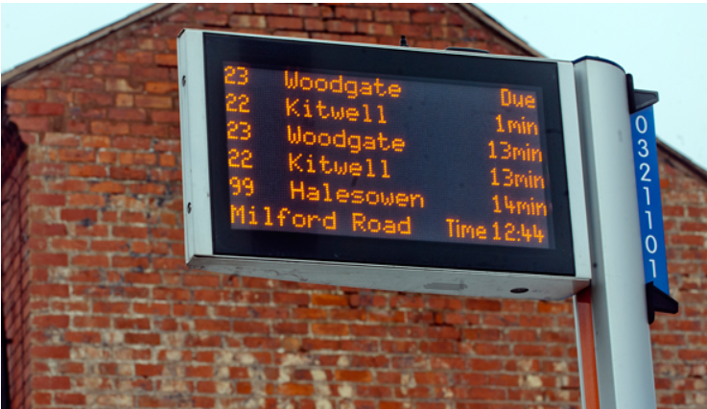
Budućnost:
Nova web stranica i mobilna aplikacija
Najava nailaska autobusa na stajalištima
Prodaja na kioscima

Slide 15
Hvala na pažnji

